Slide 1
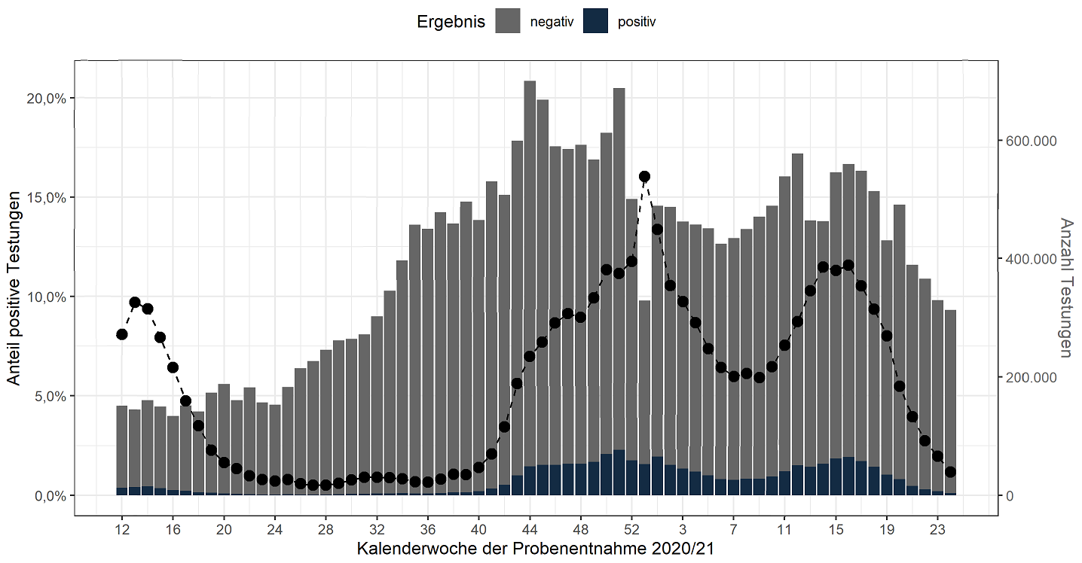
Anzahl der Testungen und Positivenanteile pro Woche – Datenstand 22.6.21

Slide 2
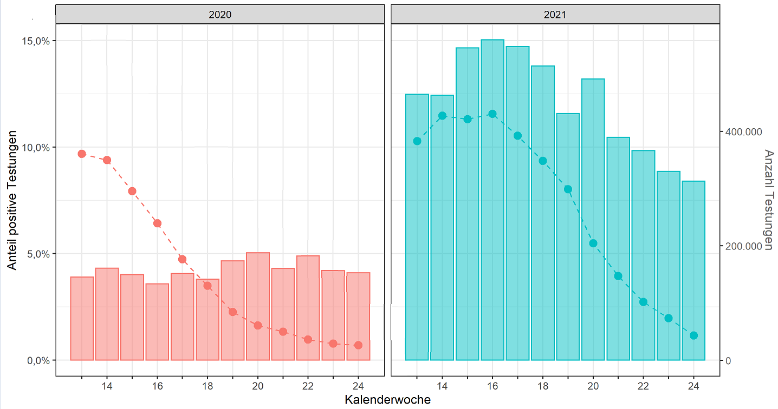

Slide 3
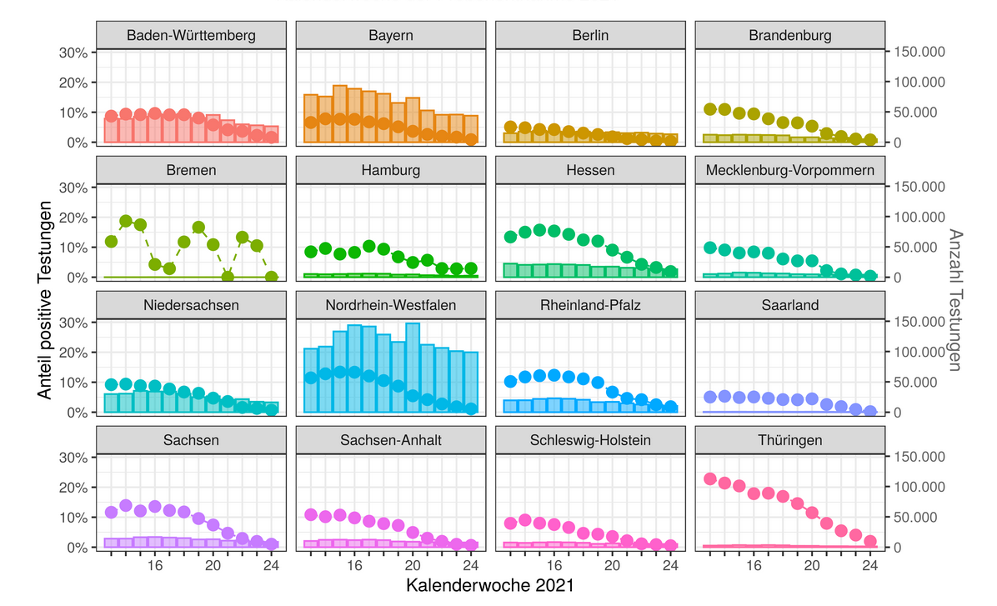
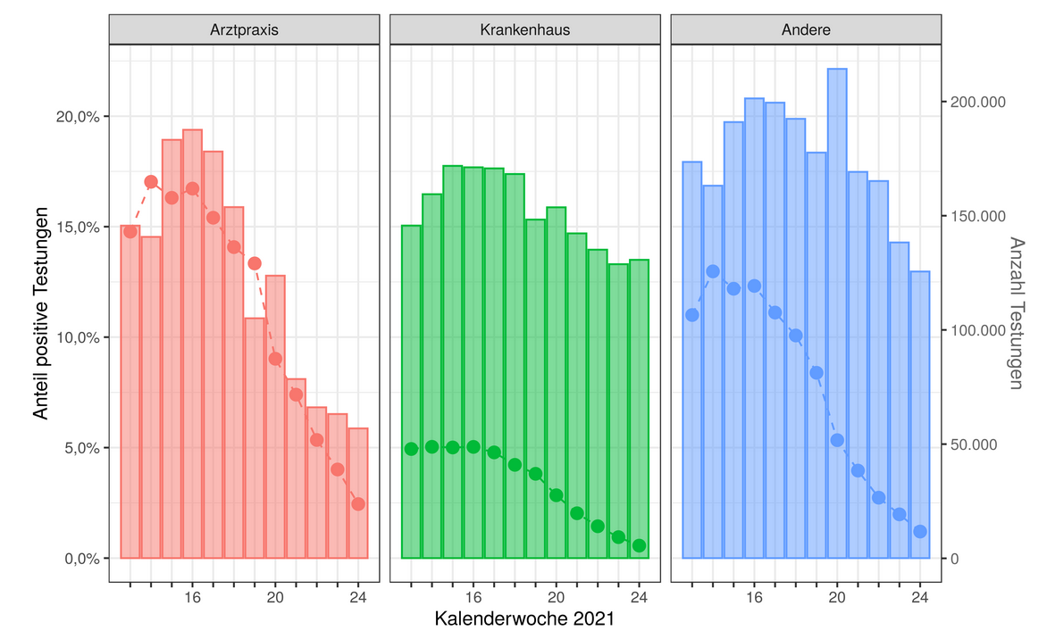
Anzahl der Testungen und Positivenanteile pro Woche – Datenstand 22.6.21

Slide 4
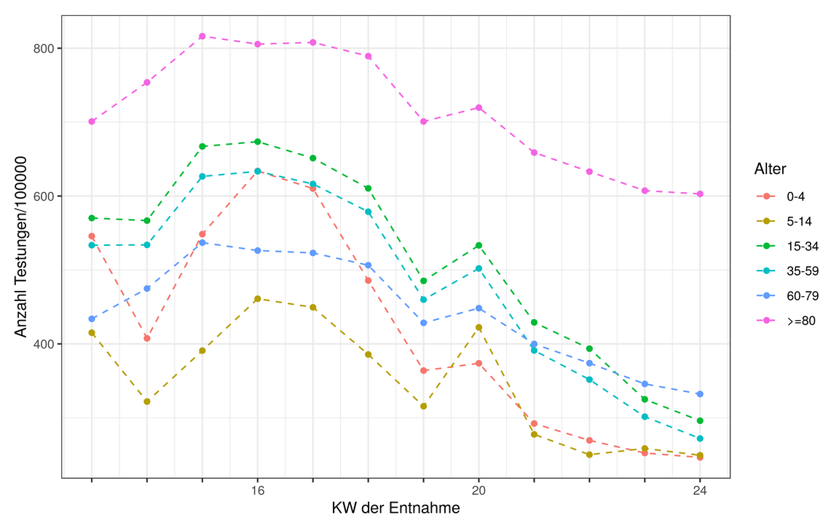
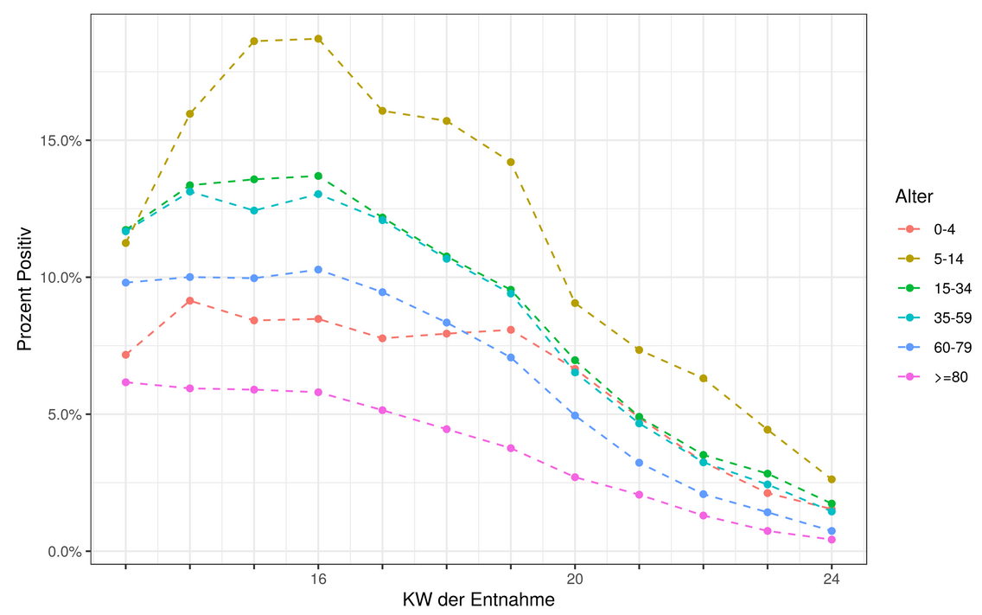
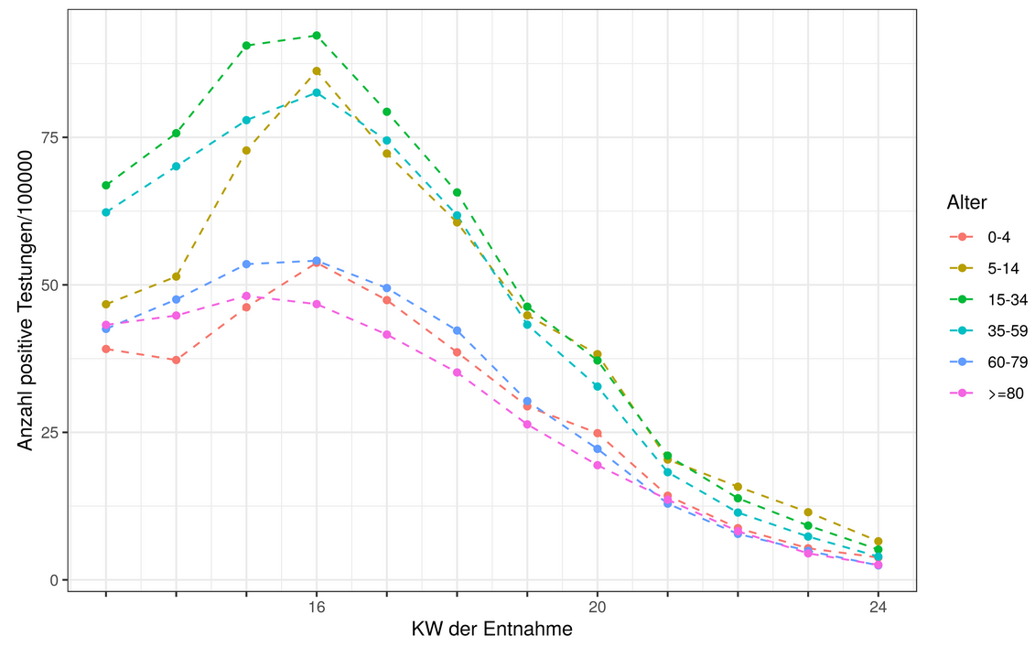
Datenstand 22.6.2021 Anzahl der Testungen pro 100.000 Einwohner nach Altersgruppe und Monat
Positivenanteile nach Alters-gruppe und Monat
Anzahl POSITIVE Testungen pro 100.000 Einwohner nach Altersgruppe und Monat

Slide 5
Ausbrüche

